Slide 1

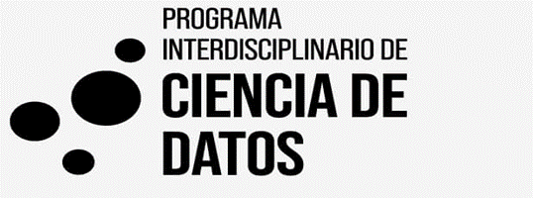

Implementación de web-scraping y NLP para documentación de Plataformas de Trabajo Remoto
Carlos Zuñiga

Slide 2
OBJETIVO
Implementar web-scraping y Procesamiento de Lenguaje Natural (NPL) para extraer y analizar información contenida en los Términos y Condiciones de 8 plataformas de trabajo remoto.
A través de la recuperación automatizada de datos (web-scraping) y el análisis exploratorio del contenido textual (NPL), se busca identificar patrones en la estructura y contenido de los TyC de diversas plataformas de trabajo remoto.

Slide 3
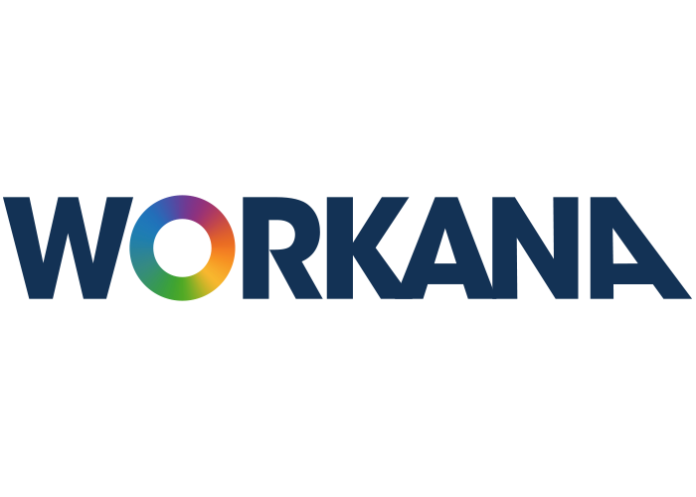
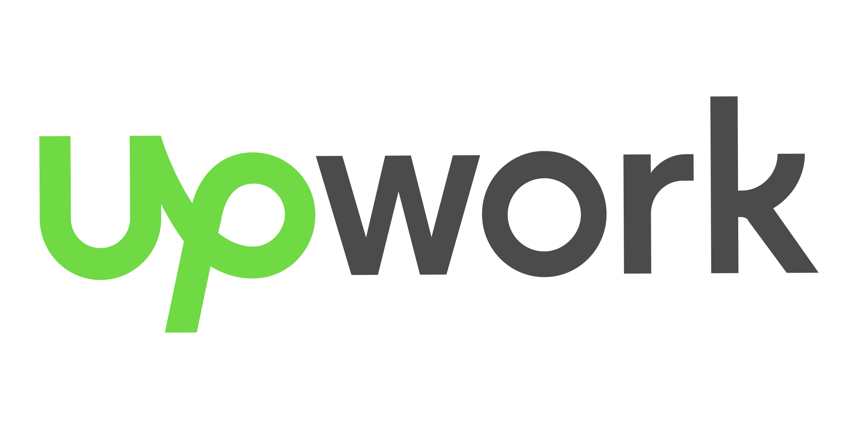


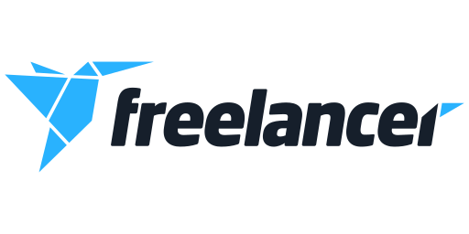

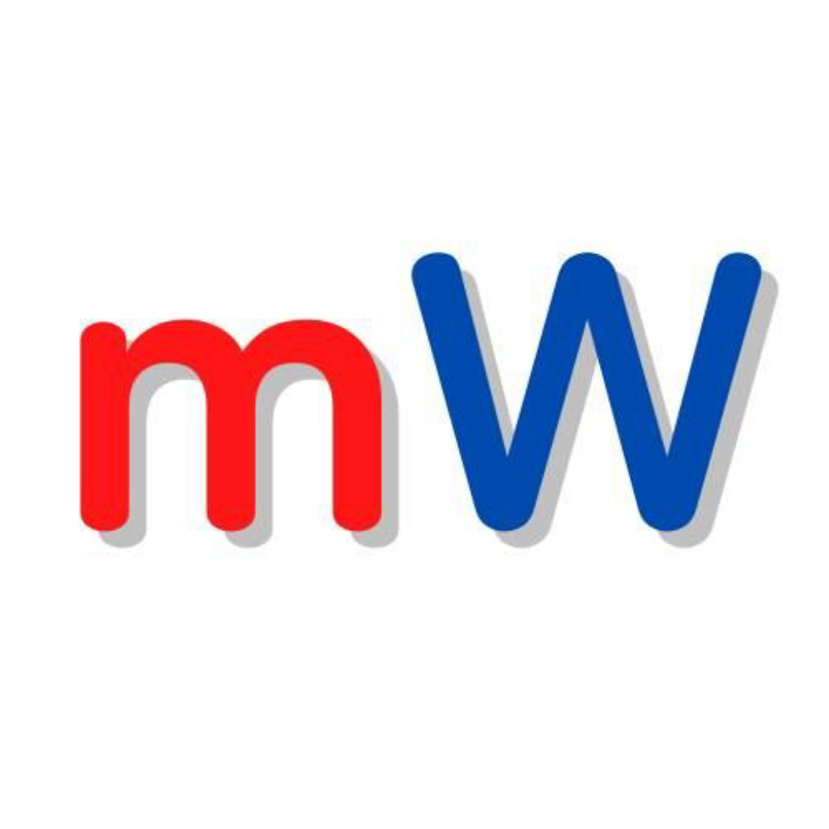

INTRODUCCIÓN
Las plataformas de trabajo web son entornos digitales que facilitan la conexión entre empleadores y trabajadores, permitiendo la realización de tareas y proyectos de manera remota.
Existen dos tipos principales de plataformas de trabajo web: las plataformas para profesionistas independientes (freelancers) y las plataformas para microtrabajadores.
PLATAFORMAS DE TRABAJO NO LOCALIZADO
Diferencias/ Similitudes en TyC

Slide 4

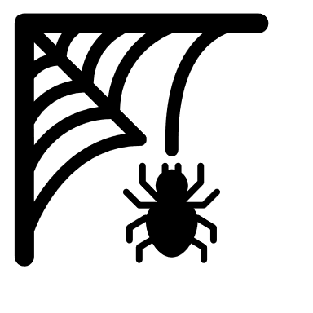
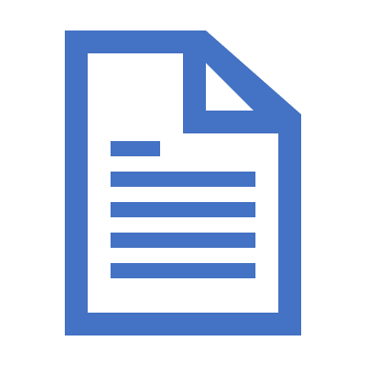

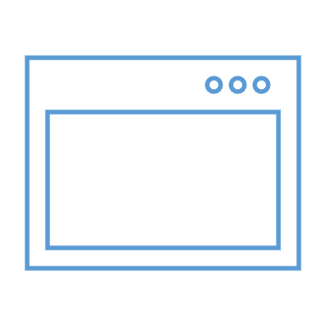

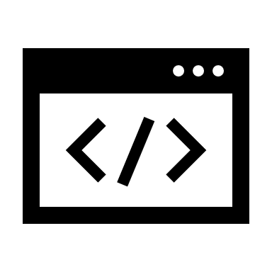




METODOLOGÍA / FLUJO DE TRABAJO
Fase 1: Web scraping
Fase 2: NLP
Transformación al corpus de texto
Matriz de términos
a) Frecuencia de términos
Identificación y exploración de sitios web
Recuperación de TyC
b) Nube de palabras
Análisis de la información
c) Análisis de palabras asociadas
d) Análisis de n-gramas
Generación de archivos TXT y documento CSV

Slide 5
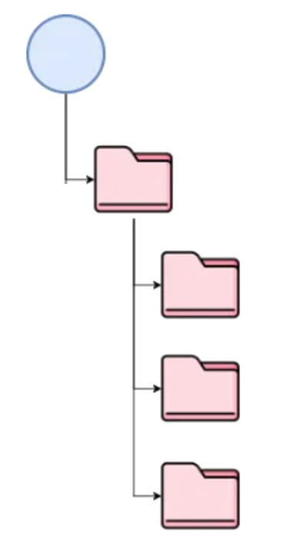
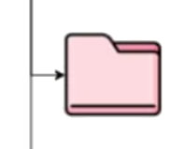
ESTRUCTURA DEL PROYECTO
Proyecto_Final
Docs
Documentos de texto asociados con proyecto
Outputs
Archivos tipo TXT generados (Corpus de texto)
data
Outputs_a
Archivos generados durante el análisis
Scripts
Scripts fuente del proyecto y los programas

Slide 6
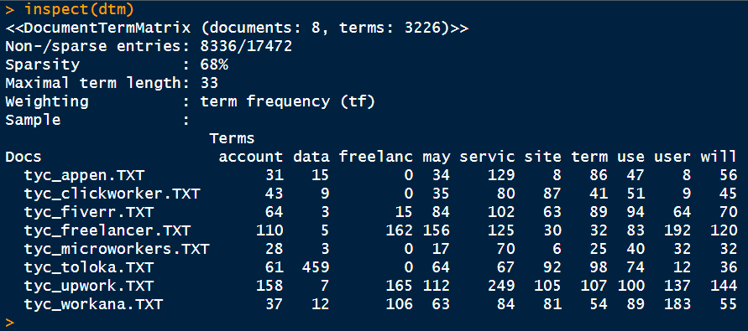
INFORME DE RESULTADOS

Slide 7
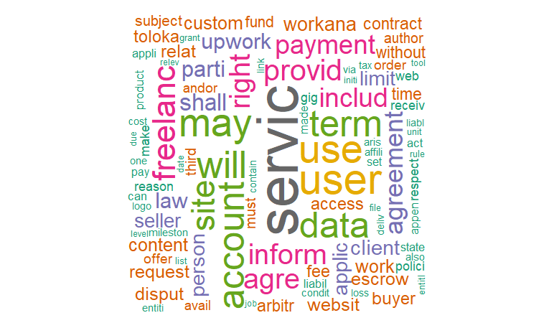
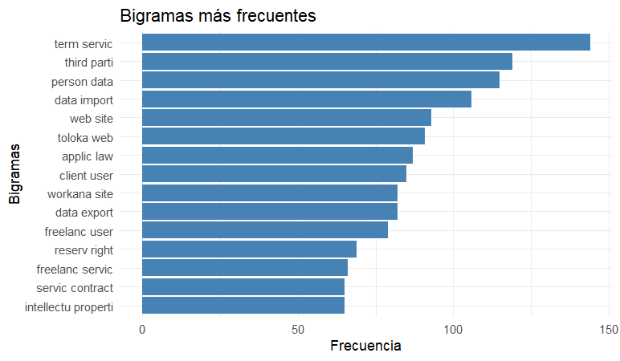
INFORME DE RESULTADOS

